Slide 1
МКДОУ «Детский сад №1 п. Алексеевск» Работа по наставничеству с молодым специалистом.
Воспитатель 1 категории:
Воробьева Татьяна Юрьевна

Slide 2
Актуальность
Ищите себе такого наставника,
который уже добился того, о чем мечтаете вы. Ищите наставника, который уже стал тем, кем бы вы желали видеть себя. Ренди Гейдж
Молодые специалисты, приходя работать в дошкольные учреждения, сталкиваются с рядом проблем и часто испытывают трудности вхождения в трудовую деятельность и педагогический коллектив.
Поэтому в нашем педагогическом коллективе работа с молодыми педагогами построена в форме наставничества, что позволяет молодому специалисту быстро адаптироваться к работе в детском саду, избежать момента неуверенности в собственных силах, наладить успешную коммуникацию педагогического процесса, раскрыть свою индивидуальность и начать формирование собственной профессиональной траектории.
Очень важно с самого первого дня трудовой деятельности грамотно выстроить работу с молодым специалистом. Это является одним из успешных факторов быстрого и качественного вхождения педагога в профессиональную среду. Большое значение в этот период имеет морально-психологический климат, атмосфера взаимопонимания, нравственная основа коллектива.

Slide 3
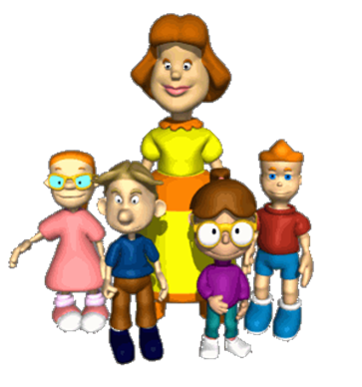
Цель:
создание благоприятных условий для работы и профессионального роста молодого специалиста, способствующих снижению порога адаптации и успешному вхождению в профессиональную деятельность молодого педагога.

Slide 4
Задачи:
обогащение психолого-педагогической культуры молодого педагога;
обеспечение упрощенной адаптации молодых специалистов в коллективе ДОУ,
поддержка педагога в процессе адаптации эмоционально, укрепление веры педагога в себя;
совместное планирование работы с молодым педагогом.

Slide 5
Ожидаемые результаты:
умение планировать и анализировать работу воспитателя (календарно-тематическое планирование, перспективное планирование, план работы на месяц);
навыки разработки примерной рабочей программы воспитателя;
навыки консультирования родителей и коллег-педагогов;
навыки диагностической деятельности; навыки ведения организационно-методической работы.

Slide 6
Формы работы:
индивидуальное консультирование;
изучение нормативной документации;
осуществление совместной и самостоятельной деятельности воспитателей с детьми в процессе режимных моментов;
совместное проведение родительских собраний, консультаций;
посещение открытых мероприятий ДОУ, методических объединений г. Киренска.

Slide 7
План работы с молодым специалистом.
№ | Содержание работы | Форма проведения | Сроки
1. | Помощь в изучении федерального закона «Об образовании», ФГОС, санитарно- эпидемиологических правилах и нормативов для ДОУ. Оформление документации группы. Мониторинг детского развития. Знакомство с содержанием комплексно- тематического планирования. Ведение документации педагога, формы планирования образовательного процесса. Совместное изучение примерной основной общеобразовательной программы дошкольного образования «От рождения до школы» Н. Е. Вераксы, М. А. Васильевой, 2019 г. Индивидуальное консультирование по запросу молодого педагога (перечень необходимой документации в группе, оформление журналов приёма детей и передачи воспитанников родителям). | Консультации и ответы на интересующие вопросы. Подбор диагностического материала. Консультация «Документация воспитателя в соответствии с ФГОС» Консультации и ответы на интересующие вопросы. | Сентябрь
2. | Оказание помощи в организации качественной работы с документацией: участие молодого педагога в составлении перспективного и календарного планов, выбор темы по самообразованию, составление плана по самообразованию. Оформление листов адаптации. Эффективное использование дидактического материала в период адаптации детей 2 лет. Взаимопосещение молодого специалиста и наставника НОД и режимных моментов. | Консультация, оказание помощи. Знакомство с основными документами, регламентирующими деятельность ДОУ. Консультация для молодого специалиста: «Использование дидактического материала в период адаптации детей». | Октябрь

Slide 8
3. | Особенности развития детей 2-3 лет. Изучение методики проведения НОД с детьми 1 младшей группы, совместная разработка конспектов НОД, эффективное использование дидактического материала в работе. Помощь в подборе и оформлении картотек по дидактическим и развивающим играм, планированию прогулок. Ведение портфолио. Общие вопросы ведения портфолио. Практикум для молодого специалиста: «Трудности в организации режимных моментов». | Консультация, подбор литературы. Посещение молодым специалистом НОД и режимных моментов у наставника. Консультирование. Помощь в ведении портфолио. Помощь в разработке конспекта развлечения. | Ноябрь
4. | Просмотр конспекта и проведение организованной образовательной деятельности молодым специалистом. Анализ НОД, определение эффективных форм и методов в соответствии с возрастом детей и видом деятельности. Психолого-педагогические основы установления контактов с семьей воспитанников. Инструктажи в детском саду. Подготовка к новогодним мероприятиям. | Посещения НОД и режимным моментов молодого педагога. Обсуждение. Составление плана предварительной работы с детьми и родителями. Познакомить с различными инструкциями в детском саду, помочь осознать серьезность их исполнения. Консультация для педагогов: «Организация сюжетно-ролевой игры». | Декабрь
5. | Анализ педагогических ситуаций, стилей педагогического общения с детьми. Углубленное знакомство с локальными документами, приказами ДОУ. | Консультация «Современные методы работы с детьми» Знакомство с основными документами, регламентирующими деятельность ДОУ. Консультация, планирование, обмен опытом, помощь наставника. | Январь

Slide 9
6. | Анализ основных проблем в педагогической деятельности молодого специалиста. Использование современных технологий в воспитательном процессе. Знакомство с использованием в работе проектов. Выбор проекта. | Консультация, планирование, обмен опытом, помощь наставника. Консультация и ответы на интересующие вопросы. | Февраль
7. | Нетрадиционные формы взаимодействия с родителями, участие молодого педагога в подготовке материала для родителей. Организация предметно-пространственной среды в группе и на участке. Организация прогулки с детьми в разное время года. | Консультация наставника, участие молодого педагога в разработке материалов для родителей. Консультация, мастер-класс. Обсуждение (принципы построения, наличие игровых зон, их оснащение, смена материала. Взаимопосещение, консультация | Март
8. | Самостоятельная организация и руководство творческими играми детей 2-3 лет. Роль игры в развитии дошкольников. Причины возникновения конфликтных ситуаций и их урегулирование в процессе педагогической деятельности. Оказание помощи при составление отчетов о работе. Аналитический отчет за год. | Консультация наставника, наблюдение за работой молодого специалиста (совместной игровой деятельности). Обсуждение и консультирование молодого педагога по этой теме. | Апрель
9. | Оказание помощи при проведении мониторинга, изучение методик, проведение и обследования воспитанников. Подготовка к летне-оздоровительному периоду. Проведение итогов работы. | Консультация и ответы на интересующие вопросы, оказание помощи. Самоанализ молодого специалиста. | Май

Slide 10
Результаты успешности молодого специалиста
Степень удовлетворенности своим трудом;
Стремление к личностному росту;
Эмоционально – благоприятная атмосфера в группе;
Повышение квалификации;
Достижения молодого специалиста (награды);
Методическая работа (документация, авторские разработки и др.);
Распространение передового опыта;
Достижения воспитанников.

Slide 11
Задачи на учебный год:
работать над повышением компетентности молодого педагога в вопросах развития интеллектуального и творческого потенциала детей;
направить работу на изучение и практическое применение эффективных методов работы с детьми.

Slide 12
Вывод:
Правильно организованная и систематически выстроенная работа по сопровождению молодых специалистов является важным условием для их педагогического мастерства, личностного роста, служит важным этапом подготовки и перехода к целенаправленной и творческой работе педагогов, что свидетельствует об их более высоком профессиональном, образовательном уровне, а это, в свою очередь, влияет на результативность педагогической деятельности.

Slide 13
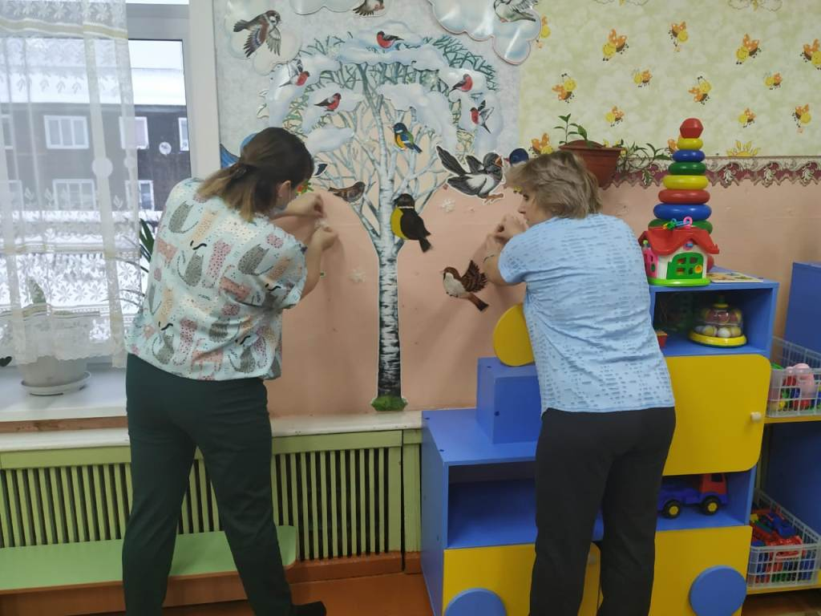
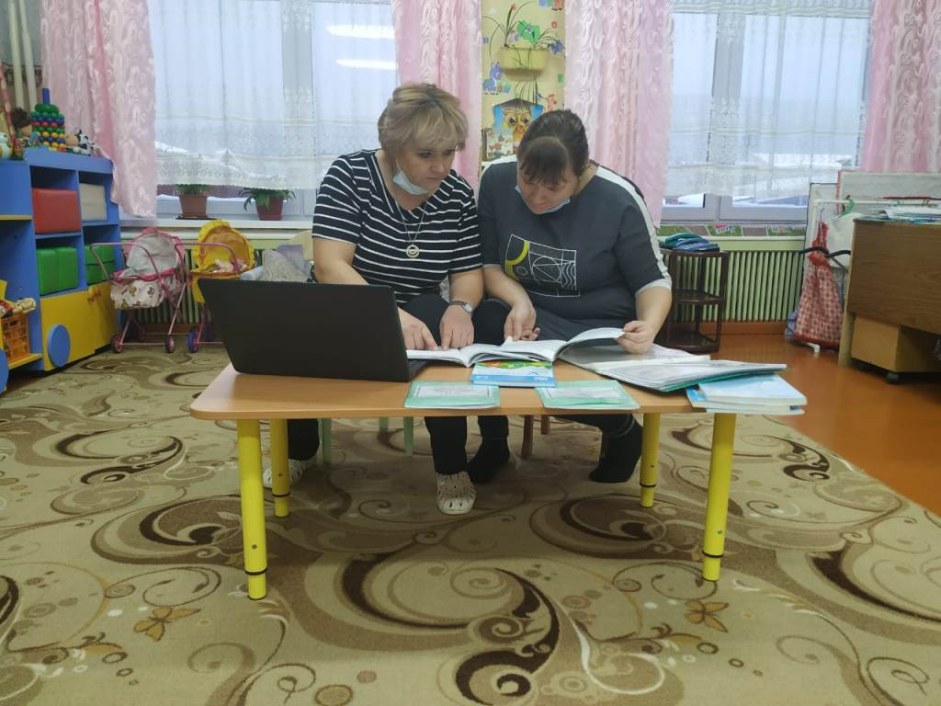
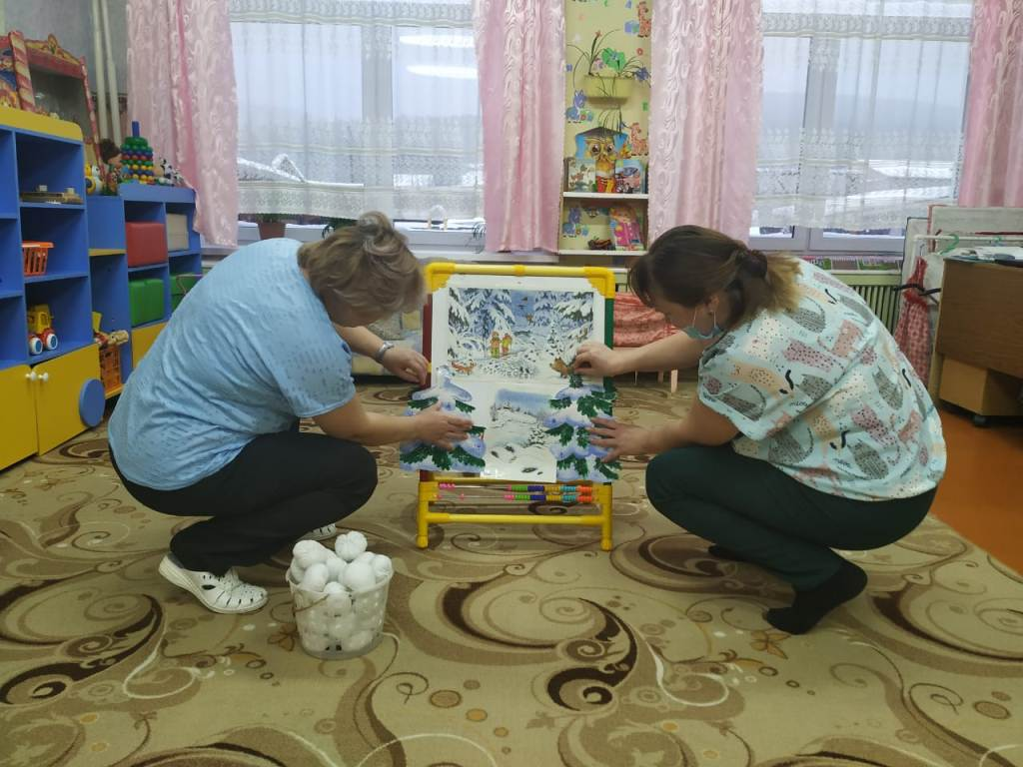

Slide 14
Я считаю необходимым:
больше уделять внимания методике планирования и анализу воспитательной работы с молодыми специалистами;
добиваться повышения качества знаний по психологии дошкольника у молодых специалистов , умения их использовать в работе;
учить молодых специалистов современным образовательным технологиям;
воспитывать у начинающих педагогов чувства сопереживания, коллективизма, внимательного отношения к коллегам, обучать навыкам воспитания сознательной дисциплины.

